Slide 1
2.1 Bahan Bakar Padat/Cair
Dengan memperhatikan suatu bahan bakar
yang mempunyai komposisi yang didefinisikan
oleh C, H, O, S, N
C + O₂ CO₂ 1 mol 1 mol 1 mol
H₂ + ½ O₂ H₂O 1 mol ½ mol 1 mol
S + O₂ SO₂ 1 mol 1 mol 1 mol

Slide 2
Menunjukan bahwa:
Pembakaran teoritis dari 1 mol C memerlukan 1 mol oksigen dan memberikan 1 mol CO₂
Pembakaran teoritis dari 1 mol Hidrogen memerlukan ½ mol O₂ dan memberikan 1 mol H₂O
Pembakaran teoritis 1 mol S memerlukan 1 mol O₂ dan memberikan 1 mol SO₂

Slide 3
Atau ada dalam 1 kg bahan bakar
C kg dari karbon :
H kg dari hidrogen:
S kg dari sulfur:
Notes:
Yang bisa menghasilkan energi C, H, S

Slide 4
Sehingga pembakaran 1 kg bahan bakar akan
Memerlukan oksigen
yang mana mewakili suatu volume

Slide 5
Tetapi setiap Nm³ oksigen setara dengan 4.76
Nm³ udara sehingga menghasilkan suatu
persamaan bahwa untuk membakar 1 kg bahan
bakar diperlukan udara:

Slide 6
Contoh
Berapa volume udara yang diperlukan untuk
membakar karbon dan cairan dari destilasi “petrol
karbon”
Karbon
C h O n s d
0.847 0.042 0.039 0.021 0.013 0.039 kg/kg

Slide 7
Residu
C h n s
0.842 0.126 0.004 0.028 kg/kg

Slide 8
Untuk karbon
V_{a} ⁼ (8.89 x 0.847) + (26.67 x 0.042) +
3.33 (0.013 - 0.039)
= 8.564 Nm³/kg
Untuk residu
V_{a} = (8.89 x 0.842) + (26.67 x 0.126) +
(3.33 x 0.028)
= 10.940 Nm³/kg

Slide 9
Perhitungan Volume Asap yang Dihasilkan
Persamaan pembakaran menunjukkan
bahwa 1 kg bahan yang terbakar menghasilkan
gas-gas dengan menggunakan oksigen.

Slide 10
Yang menunjukkan volume total

Slide 11
Tetapi dalam volume ini, perlu menambahkan
volume N₂ yang ada dalam udara pembakaran
yang mempunyai kuantitas 3.76 x volume VO₂
sehingga
Notes:
79/21=3.76

Slide 12
Dengan demikian secara teoritis, pembakaran 1
kg dari bahan bakar akan menghasilkan volume
asap sebanyak:
V_{f} = 8.89 C + 32.27 h + 3.33 S + 0.8 n
- 2.63 O Nm³/kg
Notes:
Rumus Vf
Vf = volume asap basah

Slide 13
Yang mana terdiri dari:
Nilai-nilai di atas menganggap bahwa relatif
pada bahan bakar kering

Slide 14
Jika bahan bakar ini mengacu pada proporsi air
w, akan perlu menambah pada volume total
asap suatu volume uap air sama dengan

Slide 15
Dengan menggunakan formula
V_{f} = 8.89 C + 32.27 h + 3.33 S + 0.8 n - 2.63 O
Nm³/kg
Pada dua bahan bakar sebelumnya, kita
mendapatkan:

Slide 16
Untuk karbon
V_{f} = (8.89 x 0.847) + (32.27 x 0.042) +
(3.33 x 0.013) + (0.8 x 0.021) – (2.63 x 0.039)
= 8.843 Nm³/kg
Untuk bahan hasil destilasi
V_{f} = (8.89 x 0.842) + (32.27 x 0.126) + (3.33 x 0.028) + (0.8 x 0.004)
= 11.647 Nm³/kg

Slide 17
Catatan:
Kita menganggap pada umumnya dalam praktek
bahwa kita mempunyai asap pembakaran kering,
dengan mengandaikan bahwa asap air berada
keseluruhannya dalam keadaan mengembun.
Jadi pada suatu volume yang dapat diabaikan
dibandingkan dengan yang lain yang membentuk
gas.

Slide 18
Pembakaran hidrogen yang ada dalam
bahan bakar jadi hanya meninggalkan dalam
asap “azote” dari udara pembakarannya. Kita
harus, dalam hal ini, mengurangi V_{f} dengan
volume uap air yang mana hasil dari pembakaran
hidrogen, atau

Slide 19
sehingga ekspresi volume asap kering (dengan
demikian kita menuliskan V_{s}) yang dihasilkan
oleh 1 kg bahan bakar adalah:
V_{s} = 8.89 C + 21.07 h + 3.33 S + 0.8 n
- 2.63 O Nm³/kg

Slide 20
2.2 Bahan Bakar Gas
Di sini V_{a} dan V_{s} akan diekspresikan dalam
Nm³/Nm³. Kita mempertimbangkan suatu bahan
bakar gas, yang mana komposisi dalam volume
didefinisikan oleh:
CO, h, CH₄, ΣC_{m}h_{P}, CO₂, O, n, W

Slide 21
Komponen-komponen yang dapat terbakar
adalah CO, H₂, CH₄ dan ΣC_{m}h_{P} yang mana
persamaan pembakaran masing-masing
adalah:

Slide 22
CO + ½ O₂ CO₂ 1 vol ½ vol 1 vol
H₂ + ½ O₂ H₂O 1 vol ½ vol 1 vol
CH₄ + 2 O₂ CO₂ + 2 H₂O 1 vol 2 vol 1 vol 2 vol
ΣC_{m}h_{P} + 3.67 O₂ 2.45 CO₂ + 2.45H₂O 1 vol 3.67 vol 2.45 vol 2.45 vol

Slide 23
Pengujian dari persamaan ini menunjukkan
bahwa:
Pembakaran dari suatu volume sembarang V dari CO memerlukan suatu volume V/2 oksigen
Pembakaran dari suatu volume sembarang V dari H₂ memerlukan suatu volume V/2 oksigen
Pembakaran dari suatu volume sembarang V dari CH₄ memerlukan suatu volume 2V oksigen
Pembakaran dari suatu volume sembarang V dari hidrokarbon ΣC_{m}h_{P} memerlukan suatu volume 3.67 V oksigen.

Slide 24
Pembakaran 1 Nm³ dari gas akan memerlukan
suatu volume oksigen sama dengan:
Tetapi sebagian oksigen yang diperlukan,
diketahui 0 Nm³/ Nm³, sudah berada dalam gas
yang dapat terbakar tersebut, sehingga volume
oksigen yang dibutuhkan oleh udara pembakaran
berkurang

Slide 25
Setiap Nm³ oksigen yang mana bersesuaian
dengan 4.76 Nm³ udara. Hal ini menyebabkan
bahwa volume total minimum udara yang
diperlukan untuk membakar 1 Nm³ gas adalah
V_{a} = 4.76 VO_{2.}

Slide 26
Untuk penentuan gas buang, kita akan
menyamakan perhitungan seperti pada bahan
bakar padat atau cair.
Gas buang atau asap terdiri:
dari CO₂ yang berasal dari bahan bakar sendiri demikian juga dari pembakaran CO dan hidrokarburan
dari uap air yang berasal dari bahan bakar sendiri demikian juga dari pembakaran hidrogen bebas dan hidrokarburan

Slide 27
dari “azote” (N₂) yang berasal dari bahan bakar sendiri demikian juga dari pembakaran udara
Menurut persamaan-persamaan pembakaran
yang ada, kita mendapatkan dengan segera
- Untuk volume CO₂
CO₂ + CO + CH₄ + 2,45 ΣC_{m}h_{P} Nm³/Nm³
Untuk volume uap air
W + h + 2CH₄ + 2,45 ΣC_{m}h_{P} Nm³/Nm³

Slide 28
Untuk volume “azote”
n + 3.76 VO₂ = n + 0.79 V_{a} Nm³/Nm³
Jadi akhirnya kita akan mempunyai:
V_{f} = w + h + CO₂ + CO + 3CH₄ + 4.90 ΣC_{m}h_{P}
+ n + 0.79 V_{a}

Slide 29
Seperti penggunaan dalam praktek, jika kita
mempertimbangkan asap buang kering, ekspresi
sebelumnya dari V_{f} dikurangi, setelah
pengurangan volume uap air
V_{s} = CO₂ + CO + CH₄ + 2.45 ΣC_{m}h_{P} + n
+ 0.79 V_{a}

Slide 30
Contoh:
Menentukan volume udara dan volume asap
pembakaran dari suatu gas yang mempunyai
komposisi sebagai berikut:
CO = 0.080 | CO₂ = 0.032
H = 0.480 | N = 0.050
CH₄ = 0.275 | O = 0.013
ΣC_{m}h_{p}= 0.03 | W = 0.040

Slide 31
Penerapan formula sebelumnya: memberikan
VO₂ = 0.80 + 0.480 + 2 x 0.275
2 2
+ 3.67 x 0.03 - 0.013
= 0.927 Nm³/Nm³
dimana
V_{a} = 0.927 x 4.76 = 4.412 Nm³/Nm³

Slide 32
V_{f} = 0.04 + 0.480 + 0.032 + 0.080
+ (3 x 0.275) + (4.90 x 0.030) + 0.05
+ (0.79 x 4.412)
= 5.139 Nm³/Nm³
Atau jika kita menganggap gas buangnya kering
V_{s} = 0.032 + 0.080 + 0.275 + (2.45 x 0.030)
+ 0.05 + (0.79 x 4.412)
= 3.995 Nm³/Nm³

Slide 33
2.3 Formula Empiris
Dengan adanya formula empiris yang
memungkinkan untuk menentukan dengan cara
pendekatan untuk kemampuan panas dari suatu
bahan bakar yang mana komposisinya diketahui,
begitu juga sejumlah formula yang telah
ditetapkan dalam rangka menghitung volume
udara, V_{a} dan asap, V_{f} (basah) dari pembakaran
teoritis, untuk suatu bahan bakar yang mana kita
mengetahui kemampuan panasnya.

Slide 34
Diantara formula-formula ini, kita menuliskan
sebagai berikut, yang diturunkan oleh Rosin dan
Fehling.
Untuk bahan bakar padat
V_{a} = 101 x 10⁻⁵ I_{po} + 0.5 Nm³/kg
V_{f} = 89 x 10⁻⁵ I_{po} + 1.65 Nm³/kg
Untuk bahan bakar cair
V_{a} = 85 x 10⁻⁵ I_{po} + 2 Nm³/kg
V_{f} = 111 x 10⁻⁵ I_{po} Nm³/kg

Slide 35
Untuk bahan bakar gas (miskin) I_{po} < 3000 kcal/Nm³
V_{a} = 87.5 x 10⁻⁵ I_{po} Nm³/Nm³
V_{f} = 72.5 x 10⁻⁵ I_{po} + I Nm³/Nm³
Untuk bahan bakar gas (kaya) (I_{po} > 4000 kcal/Nm³)
V_{a} = 109 x 10⁻⁵ I_{po} – 0.25 Nm³/Nm³
V_{f} = 114 x 10⁻⁵ I_{po} + 0.25 Nm³/Nm³

Slide 36
Dalam formula–formula ini I_{po} mengacu kepada
kemampuan inferiur pada tekanan tetap dari
1 kg bahan bakar padat atau cair atau 1 Nm³
untuk bahan bakar gas.
Kita mengaplikasikan pada contoh terakhir maka
kita mendapatkan:
V_{a} = 4.412 Nm³/Nm³
V_{f} = 5.139 Nm³/Nm³

Slide 37
Kemampuan panas dari gas ini dihitung menurut
komposisinya adalah I_{po} = 4338 kcal/Nm³. Jika
kita memasukkan nilai ini pada formula yang
cocok, kita mendapatkan:
V_{a} = 109 x 10⁻⁵ x 4338 – 0.25 = 4.478 Nm³/Nm³
V_{f} = 114 x 10⁻⁵ x 4338 + 0.25 = 5.195 Nm³/Nm³
Kecocokan antara dua pasang hasil adalah sangat
dekat untuk perhitungan sebelum proyek
dilakukan.

Slide 38
3. Pembakaran Riel
3.1 Kelebihan Udara : Kekurangan Udara
Sampai paragraf ini kita hanya membicarakan
proses pembakaran yang sifatnya teoritis atau
stoechiometric yang mana berlangsung benar-
benar memenuhi persamaan reaksi dan hanya
memperhitungkan jumlah/kuantitas bahan
(bahan yang dapat terbakar) yang secara pasti
sama dengan jumlah yang bersesuaian pada
persamaan-persamaan tersebut

Slide 39
Dalam pembakaran nyata, perbandingan
Bahan yang dapat terbakar dan udara selalu
tidak sama dengan nilai-nilai yang ada dalam
stoechieometric, seperti komposisi asap hasil
pembakaran menjadi berbeda dengan asap
hasil pembakaran yang dihitung secara teoritis.

Slide 40
Suatu pembakaran riel dicirikan oleh
perbandingan volume udara yang secara efektif
digunakan V_{a}’, untuk pembakaran suatu jumlah
yang ditentukan (1 kg atau 1 Nm³) dari bahan
bakar dengan volume udara yang diperlukan
pada pembakaran teoritis, pada bahan bakar
yang sama. Perbandingan ini λ = V_{a}’ disebut
V_{a}
Koefisien kelebihan udara (perbandingan udara)

Slide 41
Jika λ>1, kita mendapatkan pembakaran yang kelebihan udara
λ<1, kita mendapatkan pembakaran yang kekurangan udara
λ=1, kita mendapatkan pembakaran netral
Kita menyebut kelebihan udara dan kita
menuliskan pada umumnya oleh e
(diekspresikan dalam persen)

Slide 42
Sehingga dapat diturunkan:
atau e = 100 (λ-1)
dan dapat dilihat bahwa e positif atau negatif
bergantung λ di atas atau di bawah 1.

Slide 43
Jika e lebih besar dari nol
Jika e lebih besar dari nol, dan jika kita
mengandaikan pembakarannya lengkap, kita
akan menemukan kembali dalam asap gas
buang, udara yang tidak digunakan sedangkan
kandungan CO₂ dalam gas buang akan lebih
rendah daripada pembakaran teoritis.

Slide 44
Sebenarnya, pembakaran tidak pernah
sempurna, karena walaupun ketelitian ditetapkan
dan peralatan yang disesuaikan untuk menjamin
suatu kontak yang intim antara bahan bakar dan
udara pembakar, selalu ada bagian bahan bakar
yang hilang pada pembakaran total, sehingga gas
buang selalu membawa sedikit CO yang berasal
dari pembakaran yang tidak lengkap dari karbon,
yang bersesuaian pada persamaan
C + ½ O₂ CO

Slide 45
Dilain bagian, kita mengetahui bahwa pada
temperatur pembakaran yang tinggi CO₂
terdisosiasi yang bersesuaian pada persamaan
CO2 CO + ½ O₂
Dimana penyebab kedua keberadaan CO dalam
gas buang, walaupun pembakaran penuh dengan
Oksigen
Notes:
Disosiasi adalah penguraian suatu zat menjadi beberapa zat lain yang lebih sederhana.

Slide 46
Jika e lebih kecil dari nol
jika e lebih kecil dari nol, pembakaran tidak
dapat lengkap karena kita tidak menyediakan
jumlah udara yang cukup untuk membakar
secara total dari komponen-komponen bahan
bakar. Jadi sebagian dari komponen-komponen
ini didapatkan kembali dalam bentuk yang tidak
terbakar, apakah dalam bahan bakar itu sendiri
(dalam hal bahan bakar padat) atau dalam gas
buang dalam bentuk kabut atau gas yang masih
dapat terbakar lagi (CO, hidrokarburan).

Slide 47
Fraksi dari bahan bakar yang telah tidak terbakar
keseluruhannya, yang telah tidak menghasilkan
CO₂, telah memberikan gas buang dimana kadar
CO₂ adalah lebih kecil bila dibandingkan pada
hasil pembakaran teoritis.
Walaupun, kejadian pembakaran berlangsung
dengan ketidakbenaran jumlah oksigen, tidak
menghalangi keberadaan oksigen dalam gas
buang, oksigen ini berasal dari:

Slide 48
pertama, suatu fraksi udara pembakaran telah dapat melewati ruang pembakaran tanpa masuk dalam reaksi.
(sebagai contoh: ruang pembakaran terlalu
dingin atau pencampuran bahan bakar dan udara
tidak benar-benar direalisasi).
kedua: fraksi dari karbon yang telah terbakar sebagian dan menghasilkan CO, hanya menggunakan sebagian dari udara yang dibutuhkan.

Slide 49
Secara definitif, pembakaran secara teori nampak seperti pembakaran yang mampu untuk menghasilkan proporsi CO₂ yang paling tinggi dalam gas buang.
Apa-apa yang mendahului ini memungkinkan
untuk melihat kembali kepentingan dasar dari
analisa gas buang untuk mengendalikan
pembakaran.

Slide 50
Analisa secara industri dari gas buang
prinsipnya adalah penentuan kandungan
CO₂, SO₂, O₂ dan CO dan pada keadaan
praktek kita hanya menjumlahkan
kandungan CO₂ dan SO₂, kesalahan yang
ditimbulkan oleh penyederhanaan ini yang
mana dapat diabaikan.

Slide 51
Studi Tentang Pembakaran Riel
Suatu pembakaran riel yang mana dicirikan
oleh koefisien udara λ, tujuan penelitian dari
suatu pembakaran riel adalah penentuan nilai
Koefisien ini dari analisa gas buang. Kita
Mengandaikan tentu saja telah mengetahui
komposisi bahan bakar yang dituliskan dalam
keadaan murni dan kering dan
Konsekuensinya volume udara V_{a} dan volume
gas buang kering V_{s} dari pembakaran secara
teoritis.

Slide 52
Penentuan λ dapat dilakukan dengan cara
perhitungan atau dengan bantuan diagram.
Penentuan λ (e) dengan perhitungan
Sebelumnya kita mempertimbangkan pembakaran dengan kelebihan udara (λ>1) dan diandaikan secara lengkap (tanpa adanya CO dalam gas buang).

Slide 53
Volume udara yang digunakan untuk
membakar satuan jumlah dari bahan bakar (1 kg
atau 1 Nm³) menurut definisi dari λ, adalah sama
dengan
V_{a}’ = λV_{a} = (1+ e ) V_{a}
100

Slide 54
Bila V_{s}’ adalah volume gas buang yang
dihasilkan, maka tentu saja volume ini akan
sama dengan volume teoritis V_{s} ditambah dengan
udara yang dibawa oleh kelebihan udara , karena
kita mengandaikan pembakaran lengkap sama
dengan
V_{a}’ - V_{a} = (λ-1) V_{a}

Slide 55
Jadi kita mempunyai
V_{s}’ = V_{s} + (λ-1) V_{a}
= V_{s} + e V_{a} Nm³/kg
100
atau Nm³/Nm³
Penentuan e dapat dilakukan dengan
menggunakan kadar O₂ atau kadar CO₂ + SO₂
dalam gas buang kering.
Notes:
Penentuan e dilakukan dg bantuan detektor/sensor O2 atau CO2+SO2
Didalam gas buang harus ada sensor

Slide 56
Jika kita menggunakan kadar O₂, yang kita
nyatakan dengan O’, kadar oksigen ini
bersesuaian kadar udara yang mempunyai ekspresi sebagai berikut:
a’ = 100 O’ = 4.76 O’ 21
`
Notes:
O’ = jumlah oksigen yang terbaca sensor O2 pd gas buang
Sensor O utk menghitung jumlah udara yang ikut dlm gas buang

Slide 57
dan akan didapatkan:
a’= 100 V_{s}’ - V_{s} (35)
V_{s}’
Penghilangan V_{S}’ pada persamaan-persamaan di
atas membawa pada persamaan sebagai berikut:
e = 100 V_{s} - O’ (36)
V_{a} 21-O’

Slide 58
Pengetahuan komposisi bahan bakar
memungkinkan perhitungan V_{a} dan V_{s}, analisa
gas buang menghasilkan O’ dimana e dengan
formula di atas dapat diketahui dan kemudian
λ =1+ e
100

Slide 59
jika kita menggunakan kadar CO₂ + SO₂, yang kita akan menyatakan dengan CO₂’
+ SO₂’, kita akan mempunyai
persamaan:
CO₂’ + SO₂’ = 100 V’ _{CO2+SO2}
V_{S}’
Notes:
VCO₂’ + SO₂’ = VCO2+VSO2

Slide 60
dalam persamaan tsb, dengan menggantikan V_{S}’, kita dapatkan:
Notes:
CO2 dan SO2 sedikit jadi asumsi hanya dr pembakaran saja

Slide 61
Persamaan dimana kita dapat menghitung
(e) atau untuk bahan bakar dengan komposisi
yang diberikan, nilai-nilai V_{a} dan V_{s} relatif pada
pembakaran secara teoritis yang mana dapat
ditentukan dengan perhitungan, persamaan tsb
menterjemahkan suatu hubungan hiperbola
antara kelebihan udara (e) dan kadar (CO₂’+SO₂’)
yang didapatkan dengan analisa gas buang.

Slide 62
Penggunaan diagram:
Bila 4 besaran yang membawa pertimbangan
dalam susunan dari gas buang diketahui:
  Kadar (CO₂+SO₂)
  Kadar (O₂)
  Kadar (CO)
  Kelebihan udara (e)
Notes:
Syarat: komposisi BB hrus diketahui, hrs mmpunyai sensor baik O2 atau CO2+SO2 utk mengetahui pembakaran itu baik/tdk apapun jenis BB

Slide 63
Dua ditetapkan (sebagai contoh CO₂’+SO₂’ dan
O₂’) dan bahwa komposisi dari bahan bakar
diketahui, dua besaran lain dapat ditentukan
secara pasti (tanpa keraguan).
Pada pernyataan ini dibangun diagram-diagram
pembakaran

Slide 64
Diagram Pembakaran
Ada beberapa diagram pembakaran. Kita
akan membatasi dengan 2 diagram pembakaran
yang telah dikenal yaitu diagram Ostwald dan
diagram dari Bunte

Slide 65
Diagram Ostwald
Deskripsi:
Sebelum mendefinisikan aturan-aturan
pembuatan diagram Ostwald kita akan menguji
prinsip-prinsip dimana diagram ini diajukan.

Slide 66
Dalam paragraf sebelumnya, kita telah
menetapkan formula-formula yang
memungkinkan, dalam hal pembakaran
secara teoritis untuk menentukan volume udara
V_{a} dan volume gas buang kering V_{s} yang
bersesuaian dengan pembakaran 1 kg atau 1
Nm³ bahan bakar padat, cair dan gas.

Slide 67
Sekarang kita mempelajari, dengan cara
analog, suatu pembakaran riel dicirikan oleh
kelebihan udara e dan untuk menentukan
satu-satuan jumlah bahan bakar dan fungsi
dengan e:
Volume V_{a}’ efektif udara diperlukan pada pembakaran
Volume V_{s}’ efektif gas buang yang dihasilkan

Slide 68
Komposisi bahan bakar yang mana
diketahui nilai-nilai V_{a} dan V_{s} dari pembakaran secara teoritis akan terdefinisi.
Sebelumnya kita mempertimbangkan suatu
bahan bakar padat atau cair yang mana komposisi diberikan dalam massa volume udara yang kita perlukan untuk membakar 1 kg bahan bakar adalah:
V_{a}’= λ V_{a}= (1 + e )V_{a}
100

Slide 69
Kita menetapkan bersesuaian dengan
hasil percobaan yang disebutkan sebelumnya,
bahwa hidrogen, hidrokarburan dan sulfur
terbakar keseluruhannya, tetapi sebaliknya
hanya sebagian saja dari karbon terbakar
menjadi CO. Gas buang kering membawa suatu campuran CO, CO₂, SO₂, O₂ dan N₂.

Slide 70
Pembakaran lengkap dari karbon terjadi
bersesuaian dengan persamaan
C + O₂ CO₂
dan pembakaran tidak lengkap mengikuti
persamaan
C + ½ O₂ CO

Slide 71
Pengujian dari dua persamaan ini membawa
pada kesimpulan-kesimpulan berikut:
Pembakaran dari suatu massa karbon yang sama apakah tidak lengkap dalam bentuk CO atau pembakaran lengkap dalam bentuk CO₂ menghasilkan volume yang sama dari gas buang yang dihasilkan maka volume total (CO+CO₂) yang ada dalam gas buang akan selalu sama dengan volume CO₂ pada pembakaran secara teoritis.

Slide 72
2.Persamaan kedua menunjukkan bahwa fraksi karbon yang telah terbakar tidak lengkap, tidak hanya menggunakan separuh dari oksigen yang diperlukan, artinya hanya ½ volume oksigen untuk membentuk 1 volume CO. Volume oksigen yang tidak tergabung adalah sama dengan ½ volume, dengan kata lain ½ dari volume CO yang dibentuk.

Slide 73
V_{a},V_{s},V_{a}’,V_{s}’ yang mana mempunyai nilai yang
diketahui
V_{O2}’ : volume oksigen
V’_{CO2+SO2} : volume total dari CO₂+SO₂
V’_{CO} : volume CO

Slide 74
Dalam gas buang kering dari pembakaran 1
kg bahan bakar. Kadar dalam volume dalam
gas buang maka masing-masing adalah:
O’ = V_{O2}’
V_{S}’
CO₂’+SO₂’=V’_{CO2+SO2}
V_{S}’
CO’=V’CO
V_{S}’

Slide 75
Expresi dari V’_{CO2+SO2}
Volume V_{CO2+SO2} dalam gas buang dari
pembakaran teoritis adalah:
yang mana bersesuaian dengan suatu
kandungan dalam desimal:

Slide 76
Volume dari CO₂+SO₂ dalam gas buang kering
dari pembakaran riel adalah sama dengan
volume V_{SO2+CO2} dalam pembakaran secara
teoritis, atau K V_{s}/100, dikurangi dengan
volume CO yang bersesuaian dengan fraksi
karbon yang tidak terbakar secara lengkap .
Jadi kita mempunyai:
V’_{CO2+SO2} = K V_{s} - V’_{CO}
100

Slide 77
Expresi dari V’_{O2}
Oksigen yang terdapat dalam gas buang
berasal:
sebagian dari pembakaran udara. Kita menyediakan volume udara V_{a}’ = λV_{a}
jadi suatu kelebihan udara:
V_{a}’ – V_{a} = (λ-1) V_{a}= e V_{a}
100

Slide 78
Yang sama dengan
oksigen untuk setiap Nm³
gas buang.
Sebagian lagi dari oksigen yang tidak digunakan karena pembakaran yang tidak lengkap dari karbon dalam CO; volume oksigen adalah sama V’CO, seperti yang telah
        2
kita ketahui pada paragraf sebelumnya.
Notes:
Pembakaran dari CO memerlukan vol V/2 oksigen
CO + ½ O2 → CO2

Slide 79
Volume total oksigen dalam gas buang dari
pembakaran riel maka adalah:
Ekspresi dari V_{s}’
Volume total dari gas buang V_{s}’ adalah jumlah:
Volume V_{s} dari gas buang pembakaran secara teoritis
Volume oksigen yang tidak tergabung V’CO
2
Volume kelebihan udara e
100 V_{a}
Notes:
Va=100/21 VO2
VO2 = 21/100 Va

Slide 80
Jadi kita mempunyai:
Jika kita mengajukan:

Slide 81
Kandungan masing-masing dalam desimal dari
O₂, CO₂+SO₂ dan CO dalam gas buang dari
pembakaran nyata mempunyai persamaan-
persamaan:

Slide 82
Untuk suatu bahan bakar dengan komposisi yang
diketahui, V_{a} dan V_{s} mempunyai nilai yang mana
kita bisa menghitungnya. Ekspresi-ekspresi x, y, z
jadi hanya bergantung pada parameter V’_{CO} dan
e.
Dengan menghasilkan V’_{CO} antara pers (x) dan
(y), kita mendapatkan suatu ekspresi dalam
bentuk:
y = f (e) – g (e) x

Slide 83
Dalam suatu penyajian pada koordinat kartesien
x, y, yang mana adalah persamaan dari suatu
kelompok (∆) garis V yang mana masing-masing
berhubungan pada suatu nilai dari parameter e.
Garis ini membentuk keluarga e = C^{te} dan
membentuk sumber utama dari diagram (garis-
garis kelebihan udara atau garis kekurangan
udara)

Slide 84
Sekarang kita menghilangkan terminologi
V_{CO}’ dan e diantara 3 persamaan di atas; kita
mendapatkan suatu hubungan dalam bentuk:
Dimana α, β dan γ merupakan konstanta
Hubungan ini diubah dalam bentuk

Slide 85
Menyajikan untuk setiap nilai-nilai dari suatu
garis dalam koordinat x – y
Garis-garis (D) dari keluarga ini Z = C^{te} yang
mana mempunyai suatu gradien yang seragam
–b/a, jadi adalah saling paralel diantara mereka
dan membentuk sumber kedua dari diagram
(garis-garis dengan kadar CO sama)

Slide 86
Diantara garis-garis dari dua keluarga ini, satu
dalam setiap keluarga (kelompok) menyajikan
kepentingan khusus, garis fundamental adalah
(∆_{o}) e = 0, yang mana berhubungan dengan
pembakaran secara teoritis, dan garis
fundamental (D_{o})z = 0, yang mana berhubungan
pada pembakaran lengkap, artinya tanpa adanya
CO.

Slide 87
Kita menunjukkan dengan mudah bahwa
Garis-garis (∆_{o}) dan (D_{o}) berpotongan pada titiok A pada sumbu ordinat, yang mempunyai suatu nilai ordinat:
artinya kandungan CO₂+SO₂ dalam gas buang pembakaran secara teoritis.

Slide 88
2. Garis-garis (∆) semua melewati untuk suatu titik koordinat yang sama
Yang mana adalah sama, untuk semua bahan
bakar.

Slide 89
Namun demikian, titik ini yang mana terletak
sangat jauh dari daerah diagram yang berguna,
kita dapat menetapkan tanpa kesalahan yang
dapat dicatat bahwa dalam daerah yang berguna
ini garis-garis (∆) adalah paralel antara satu
dengan yang lainnya

Slide 90
Kita berpikir bahwa catatan-catatan yang
mendahului cukup untuk membuat mengerti
secara jelas dasar-dasar dimana berpijaknya
diagram Ostwald.

Slide 91
Diagram Ostwald maka disusun dengan
cara sbb:
yang mana telah membuat pilihan dari suatu
sistem sumbu-sumbu koordinat rectangular,
dimana pada absis dimuat kandungan oksigen
(dalam persen) (O’) dan dalam ordinat dimuat
kandungan CO₂+SO₂ dalam persen dari gas
buang, kita mensuperposisi di sana dua buah
keluarga garis yang berpotongan:

Slide 92
Garis-garis (∆) dengan kelebihan/kekurangan udara yang sama (e = konstan), dengan garis fundamental yang khusus (∆_{o}) dari pembakaran secara teoritis (e = 0)
Garis-garis (D) dengan kadar CO yang sama (z = konstan), dengan garis fundamental yang khusus (D_{o}) dari pembakaran sempurna yang sifatnya beroksigen (z=0)

Slide 93
Suatu diagram yang dibuat untuk suatu bahan
bakar yang ditentukan, menunjukkan totalitas
mode-mode pembakran yang mungkin untuk
bahan bakar tersebut.

Slide 94
Konstruksi dari diagram Ostwald
Komposisi dari bahan bakar yang dipertimbangkan yang mana diketahui, kita akan mengoperasikan dengan cara sbb:
  Kita akan memulai untuk menentukan nilai-nilai V_{CO2+SO2}, V_{a} dan V_{s} dari pembakaran secara teoritis.

Slide 95
Kandungan maksimal dari oksigen dalam gas buang 21% didapatkan untuk kelebihan udara yang tak terhingga. Kandungan ini ditunjukkan pada diagram oleh titik B (21)
Kita menentukan pada sumbu ordinat titik A

Slide 96
Jika kita menghubungkan dengan suatu garis
pada titik-titik A dan B, semua titik-titik dari
Garis ini menunjukkan pembakaran sempurna/
lengkap, artinya terjadi dengan kandungan CO
= 0 % dalam gas buang. Jadi AB adalah garis
fundamental (D_{o}) dari pembakaran sempurna
yang bersifat oksigen (tanpa CO). Untuk
semua titik-titik dari garis tersebut, kita
mempunyai Z = 0

Slide 97
4. Titik C dimana garis (∆₀) memotong absis
berhubungan dengan y = 0 dan pada e = 0,
persamaan (2) sebelumnya maka
memberikan :
dimana:

Slide 98
Kita akan mendapatkan kandungan oksigen yang
bersesuaian, artinya absis dari titik C, yang
membawa nilai V_{CO}’ ini dalam persamaan (1),
yang memberikan dengan perhitungan e = 0

Slide 99
Garis CA adalah garis (∆₀)
Garis fundamental (D₀) dan (∆₀) digambar
sekali lagi, garis-garis D (Z= konstan) semuanya
adalah paralel dengan (D₀) dan garis-garis (∆) (e
= konstan) semuanya paralel dengan ∆₀

Slide 100
Garis-garis (D₀) dan (∆₀), dengan sumbu-sumbu
koordinat, membagi bidang dalam 2 zone
triangular: zone ACB yang mana semua titik-titik
bersesuaian dengan suatu pembakaran kelebihan
udara, dan zone ACO yang bersesuaian pada
suatu pembakaran dengan kekurangan udara.

Slide 101
5. Untuk menggambarkan kesimpulan garis-garis D (Z = konstan) kita akan mengamati bahwa, pada waktu kita membuat e = 0 dalam hubungan-hubungan (persamaan-persamaan) 1 dan 3, kita dapatkan z = 2x, yang menunjukan bahwa garis AC (e = 0) menunjukkan atau mewakili suatu pembakaran dalam gas buang dimana kandungan CO adalah 2 x kandungan oksigen.

Slide 102
Dimana cara untuk mengkonstruksi, dengan
sangat mudah, kumpulan dari garis (D). Kita
memproyeksikan penurunan absis pada garis AC
secara paralel pada sumbu ordinat, yang mana
mendapatkan AC pada penurunan baru yang
mana setiap titik mendapatkan nomer double dari
nomer yang bersesuaian pada penurunan awal.
Garis-garis paralel pada D₀ dibuat oleh titik-titik
penurunan AC membentuk sekumpulan garis-
garis (D)

Slide 103
6. Untuk menggambarkan garis (∆) e = konstan, yang mana persamaan umum adalah y = f(e) -g(e) x, karena garis-garis tersebut semuanya paralel pada ∆₀ , cukup untuk menentukan titik-titik potongnya dengan satu atau yang lain dari sumbu-sumbu koordinat. Titik-titik sumbu ordinat akan bersesuaian dengan nilai y_{e}= f(e), titik-titik sumbu absis pada nilai:

Slide 104
Kita mengajukan untuk menentukan titik-
titik sumbu absis.
Dengan mengoperasikan secara efektif
penghilangan V’_{CO} antara persamaan (1) dan
(2) kita akan dapat memperoleh ekspresi
secara aljabar dari f(e) dan g(e) dan dengan
memberikan e dalam ekspresi-ekspresi ini suatu
seri nilai, mendapatkan darinya persamaan-
persamaan garis dari kumpulan ∆.

Slide 105
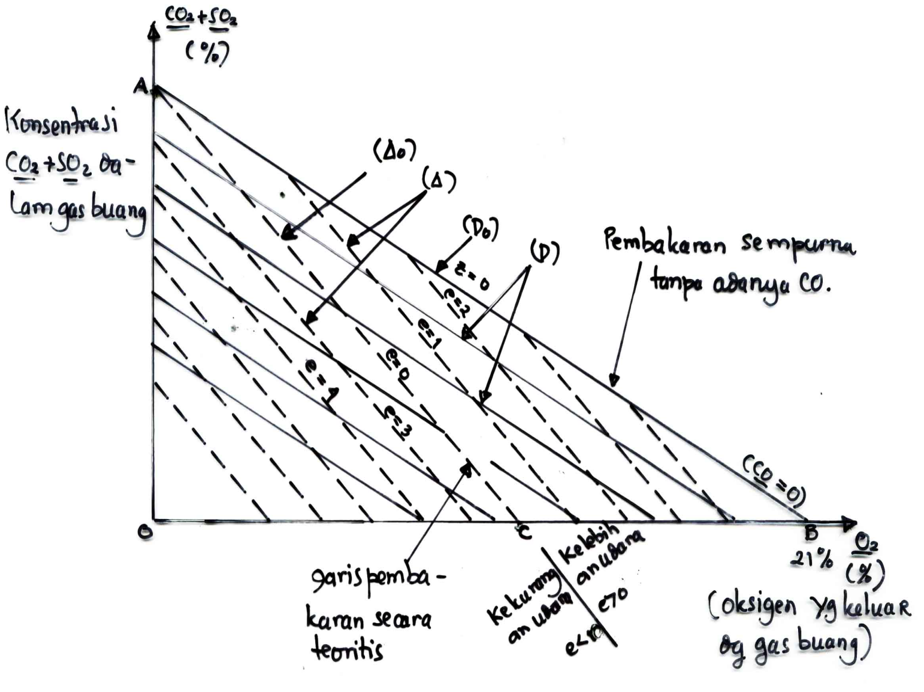

Slide 106
Proses ini membawa pada suatu perhitungan
yang cukup panjang yang dapat dihindari dengan
alasan-alasan sbb:
Titik-titik yang dicari, perpotongan garis-
garis (∆) dengan sumbu absis, bersesuaian
dengan y = 0, yang mana memberikan

Slide 107
Dengan menggantikan nilai ini pada persamaan
(1), kita dapatkan:
K, V_{a}, V_{s} yang mana diketahui menurut komposisi
bahan bakar, kita akan mendapatkan titik-titik
yang dicari dengan memberikan suatu seri nilai e
yang dipilih secara tepat.

Slide 108
Nilai-nilai e negatif (kekurangan udara) akan
menghasilkan garis-garis (∆) di kiri dari (∆₀),
nilai e positif (kelebihan udara) akan
menghasilkan garis-garis (∆) di kanan (∆₀)

Slide 109
Penerapan:
Kita mengaplikasikan hasil-hasil sebelumnya
pada konstruksi diagram Ostwald dari suatu
bahan bakar cair yang mempunyai komposisi
dalam massa
C=0.854 | O=0.004
H = 0.126 | S= 0.016

Slide 110
Kita secara suksesi akan mempunyai:
1.

Slide 111
dimana
V_{CO2+SO2} = 1.606 Nm³/kg
V_{a} = 10.992
V_{s} = 10.290
2. Ordinat titik A

Slide 112
dimana garis fundamental AB (D₀) yang
menghubungkan titik A-B (X_{B} = 21%)
3. Absis dari titik C
dimana garis fundamental AC (∆₀)

Slide 113
4. Penentuan garis-garis (∆)

Slide 114
Dengan memberikan suatu seri nilai e sembarang antara
-30 dan 100 % kita dapatkan untuk nilai-nilai Xc dalam
tabel berikut:
Nilai e (%) | Nilai Xe (%) | Nilai e(%) | Nilai Xe (%)
-30 | 1.41 | 80 | 13.32
-20 | 3.83 | 100 | 14.08
-10 | 5.72 | 150 | 15.46
0 | 7.23 | 200 | 16.38
10 | 8.47 | 300 | 17.53
20 | 9.51 | 400 | 18.22
40 | 11.14 | 600 | 19.01
60 | 12.36 | 800 | 19.44
CO₂+SO₂ |  | 1000 | 19.72

Slide 115
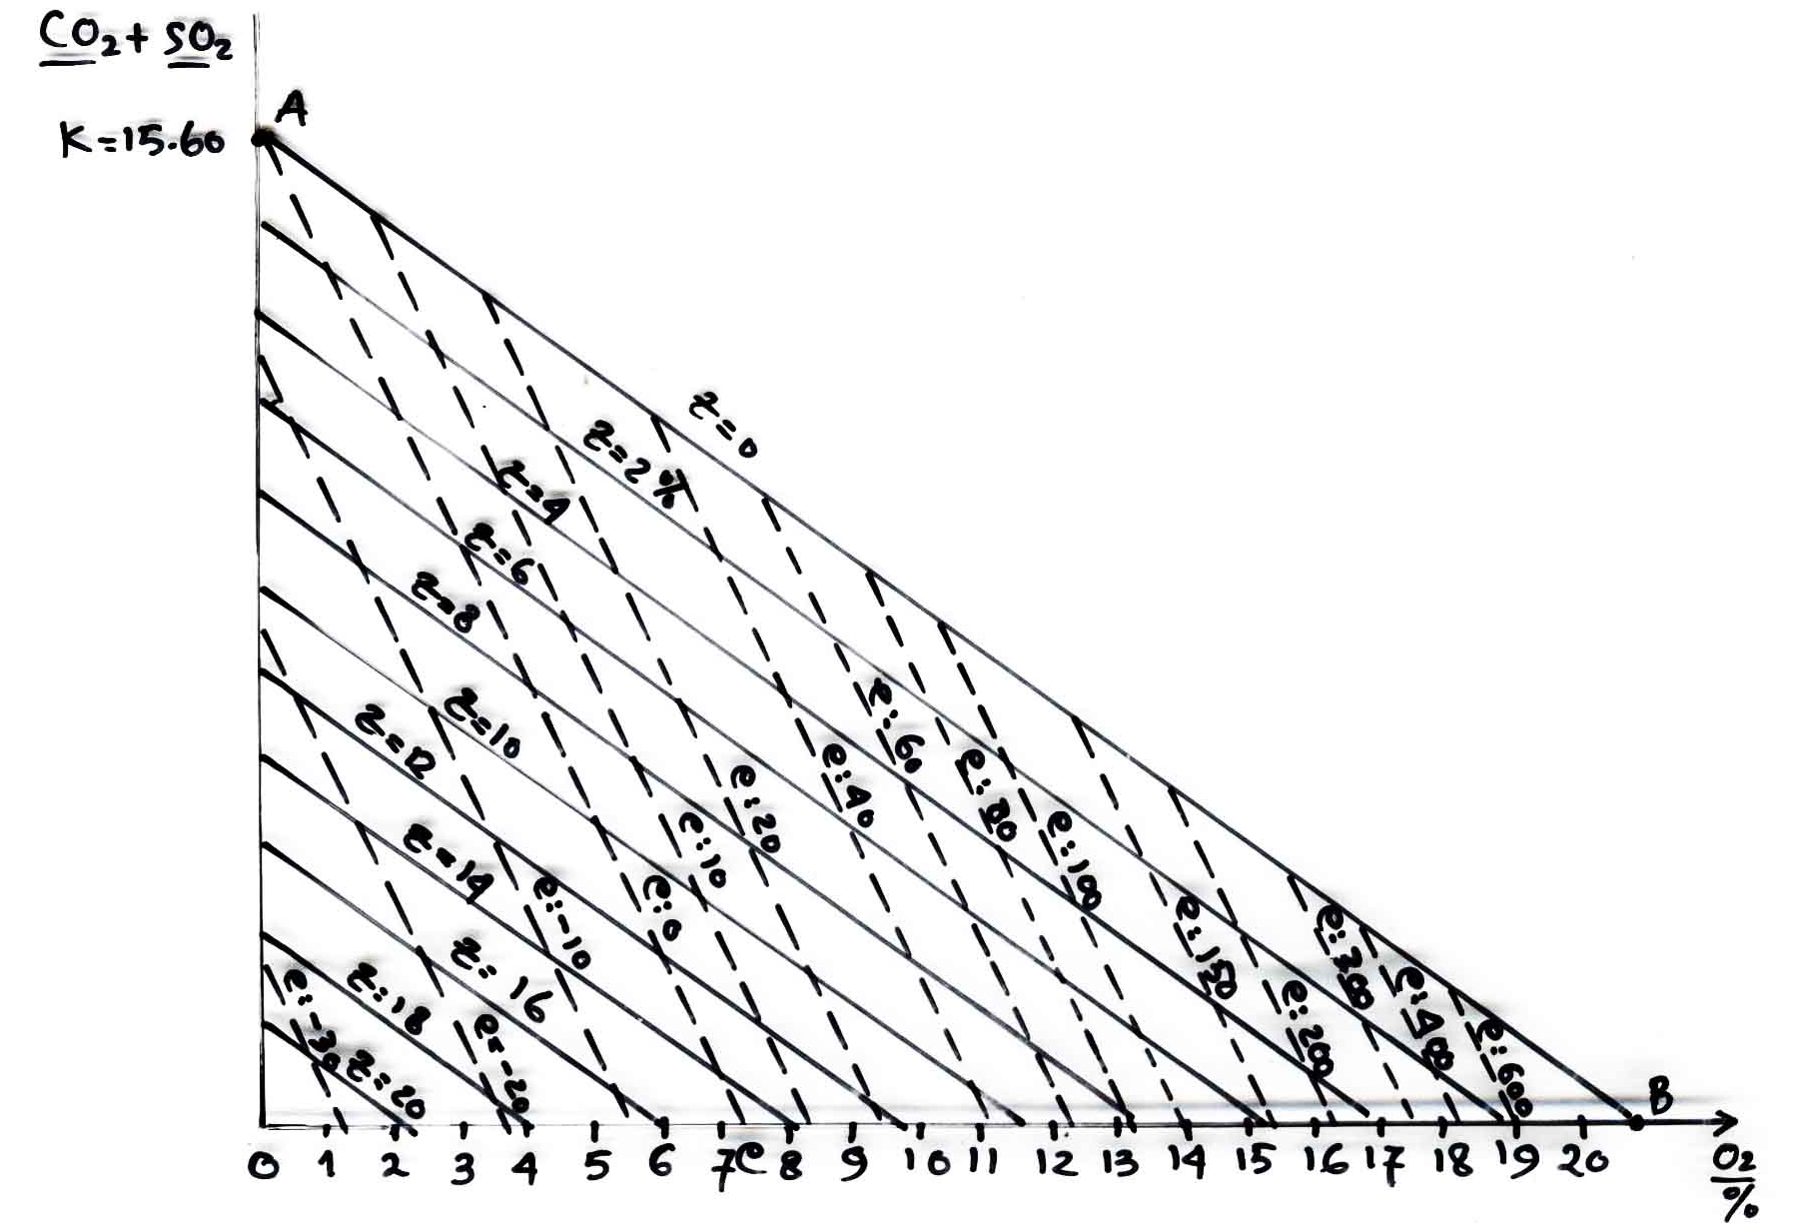
Notes:
Misal punya BB batu bara, operator hanya perlu punya sensor O2, SO2+CO2 kmdn mengupayakan digeser di titik A

